Slide 1


Основи програмування
Алгоритмізація
та програмування
Лектор
к.т.н. доцент кафедри програмних систем і технологій
КНУ ім. Тараса Шевченка
Ковалюк Тетяна Володимирівна
tkovalyuk@ukr.net
Лектор Ковалюк Тетяна Володимирівна
tkovalyuk@ukr.net

Slide 2
Лекція 1
Алгоритмізація
та програмування
Вимоги до компетентностей студента з ІПЗ.
Основні поняття програмування
Лектор Ковалюк Тетяна Володимирівна
tkovalyuk@ukr.net
Лектор к.т.н. доцент кафедри програмних систем і технологій
КНУ ім. Тараса Шевченка
Ковалюк Тетяна Володимирівна
tkovalyuk@ukr.net

Slide 3
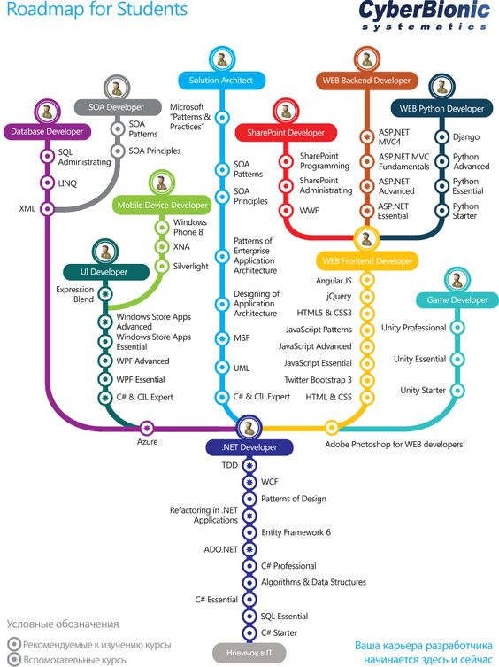
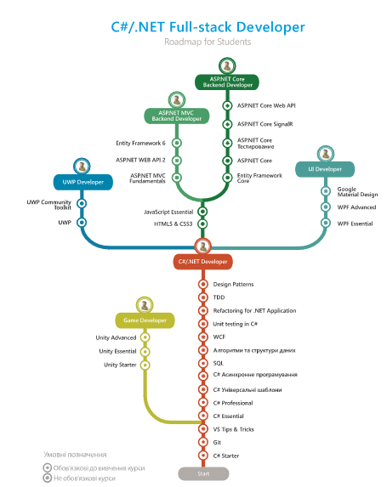
https://edu.cbsystematics.com/ua/roadmap

Slide 4
Професійні ІТ-стандарти для України
Фахівець з
інформаційних
систем
Менеджер продуктів у сфері інформаційних технологій
Професійні
ІТ- стандарти
Керівник проектів
в області
інформаційних
технологій
Фахівець з
інформаційних
ресурсів
Фахівець з
розробки
програмного
забезпечення

Slide 5
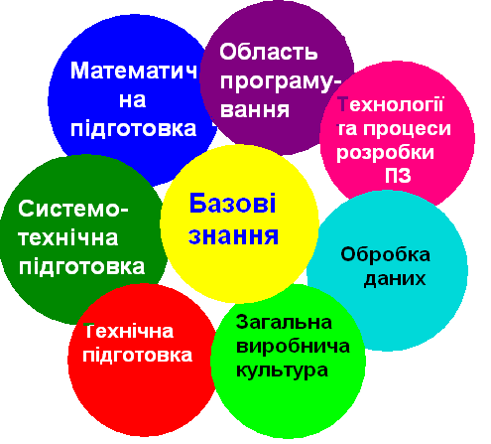
Базові знання фахівця з розробки програмного забезпечення

Slide 6
Загальні компетентності випускника з ІПЗ
Здатність до абстрактного мислення, аналізу та синтезу.
Здатність застосовувати знання у практичних ситуаціях.
Знання та розуміння предметної області та розуміння професійної діяльності.
Здатність спілкуватися державною мовою як усно, так і письмово.
Здатність спілкуватися іноземною мовою.
Здатність вчитися і оволодівати сучасними знаннями.
Здатність до пошуку, оброблення та аналізу інформації з різних джерел.
Здатність генерувати нові ідеї (креативність).
Здатність працювати в команді.
Здатність бути критичним і самокритичним.
Здатність розробляти та управляти проектами.
Здатність приймати обґрунтовані рішення.
Здатність оцінювати та забезпечувати якість виконуваних робіт.
Визначеність і наполегливість щодо поставлених завдань і взятих обов’язків.
Здатність діяти на основі етичних міркувань

Slide 7

Лектор
Ковалюк Тетяна Володимирівна
tkovalyuk@ukr.net
Лектор, автор
Ковалюк Тетяна Володимирівна
tkovalyuk@ukr.net

Slide 8
Структура курсу
1. Поняття алгоритму та програми
3 Функції в С/C++/Python
4 Покажчики та посилання
5 Структури даних
6 Фундамент альні алгоритми
2 Оператори мов С / С++/Python
Основи програмування

Slide 9
Основна література
Ковалюк Т.В. Алгоритмізація та програмування. – Львів.: «Магнолія 2006», 2015. – 400 с.
Дейтел Х. М., Дейтел П. Дж. Как программировать на С++. — М.: ЗАО «Издательство БИНОМ», 2021, 1032 c.
Кёниг, Э., My Б. Эффективное программирование на C++. — М. : Издательский дом «Вильямс», 2007. — 384 с.
Седжвик Р. Фундаментальне алгоритмы на С++. — К.: Издательство «ДиаСофт», 2018. – 1056 с.
Шилдт Г. Самоучитель C++. — СПб.: БХВ-Петербург, 2003. – 687 с.
Вирт Н. Алгоритмы + структуры данных = программы.— М.: Мир, 2018. — 406 с.

Slide 10
Частина 1. Процедурне програмування
Розділ 1 Основні поняття та означення в мові С/C++

Slide 11
Зміст
1.1. Поняття архітектури комп’ютера
1.2. Принципи архітектури комп’ютерів фон Неймана
1.3. Архітектура комп’ютеру
1.4. Інформація в пам’яті комп’ютера
1.4.1. Позиційні системи числення
1.5. Висновки

Slide 12
Результати вивчення лекції 1
Знання:
Принципи організації комп’ютера фон Неймана
Функціональні елементи комп’ютера
Подання чисел в позиційних системах числення
Правила переведення чисел з одної системи числення в інші
Уміння
Представляти дані в різних системах числення
Визначати характеристики комп'ютера в залежності від вимог користувача

Slide 13
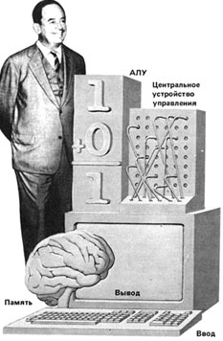
Поняття архітектури комп'ютера
Поняття архітектури обчислювальних систем є одним з основних для програмування
Під архітектурою комп'ютера розуміють логічну структуру в сукупності з фізичною структурною організацією
.

Slide 14

Поняття архітектури комп'ютера
В основу архітектури сучасних комп’ютерів покладено принципи, сформульовані в 1946 р. американським математиком та фізиком Джоном фон Нейманом.
Усі комп’ютери, побудовані згідно з цими принципами, відомі як комп’ютери з фоннейманівською архітектурою.
.

Slide 15
Принципи Фоннейманівської архітектури
Використання двійкової системи числення для кодування інформації у комп'ютері
Програмне керування роботою комп'ютера
Принцип однорідності пам’яті комп’ютера
Адресація пам'яті

Slide 16

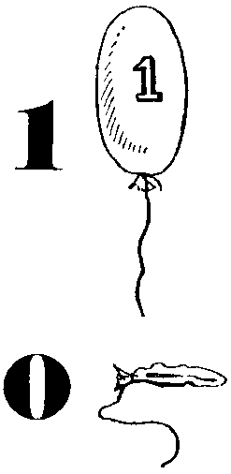
Принцип використання двійкової системи числення
Інформація (команди і дані) у комп'ютері кодуються у
двійковій системі числення.
Система числення — це система позначення чисел.
У двійковій системі числення використовують дві цифри: 0 та 1.

Slide 17
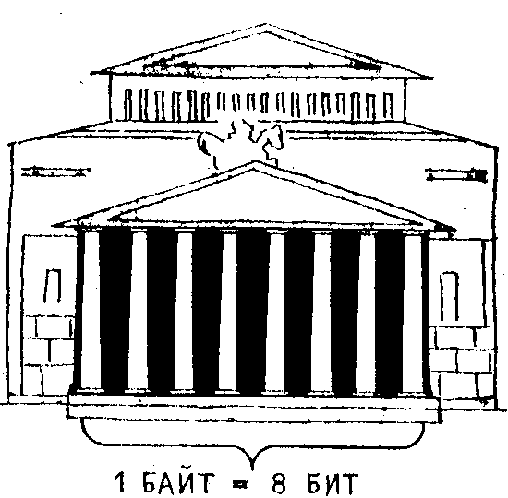
Принцип використання двійкової системи числення
Одну двійкову цифру називають бітом (від англ. binary digit — двійкова цифра).
Послідовність, що складається з восьми бітів, називають байтом.
За допомогою одного байта можна закодувати 2⁸ = 256 різних повідомлень і зобразити значення цілих чисел із діапазону від 0 до 255.

Slide 18
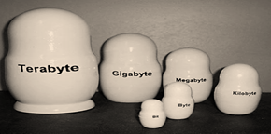
Принцип використання двійкової системи числення
Байт є одиницею обсягу пам'яті.
Для позначення тисяч, мільйонів та більше байтів використовують такі одиниці:
Назва одиниці | Позна чення | Значення в 10 с.с | Значення в 2 с.с | Значення в байтах
Байт | B | - | 2⁰ | 1
Кілобайт | kB | 10³ | 2¹⁰ | 1024
Мегабайт | MB | 10⁶ | 2²⁰ | 1 048 576
Гігабайт | GB | 10⁹ | 2³⁰ | 1 073 741 824
Терабайт | TB | 10¹² | 2⁴⁰ | 1 099 511 627 776
Петабайт | PB | 10¹⁵ | 2⁵⁰ | 1 125 899 906 842 624

Slide 19
Принцип однорідності пам’яті
Команди програми та дані, над якими виконуються дії, зберігаються в одній і тій самій пам'яті і зовні в пам'яті невиразні
Розпізнати команди і дані можна тільки за способом використання. Це дозволяє проводити над командами ті самі операції, що і над даними (числами)
Наслідок принципу однорідності – команди однієї програми можуть бути отримані як результат виконання іншої програми. Ця можливість лежить в основі трансляції

Slide 20



Принцип програмного керування
Усі обчислення, що виконує комп’ютер, зображені в пам’яті комп’ютера у вигляді програм.
Програма складається з послідовності інструкцій – команд.
Кожна команда наказує деяку операцію з набору операцій, реалізованих обчислювальною машиною.
Команди програми зберігаються в послідовних комірках пам'яті комп’ютера і виконуються в порядку їх положення в програмі.

Slide 21
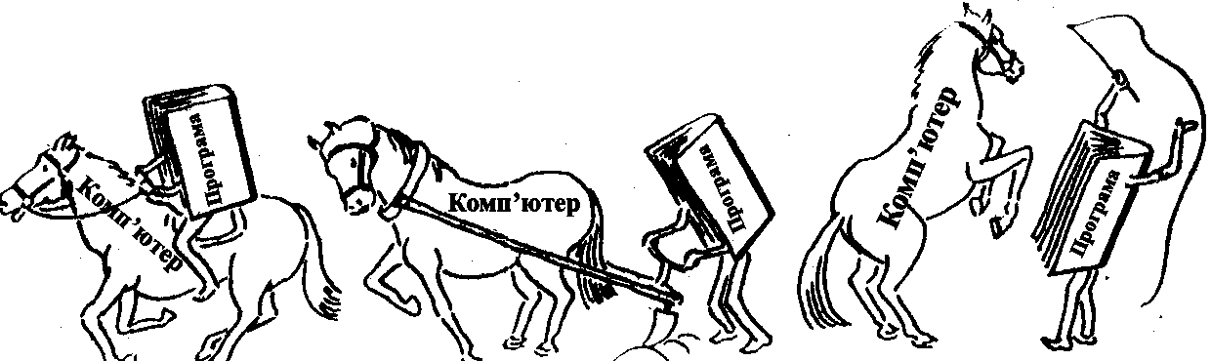
Принцип програмного керування
Програма керує комп’ютером

Slide 22
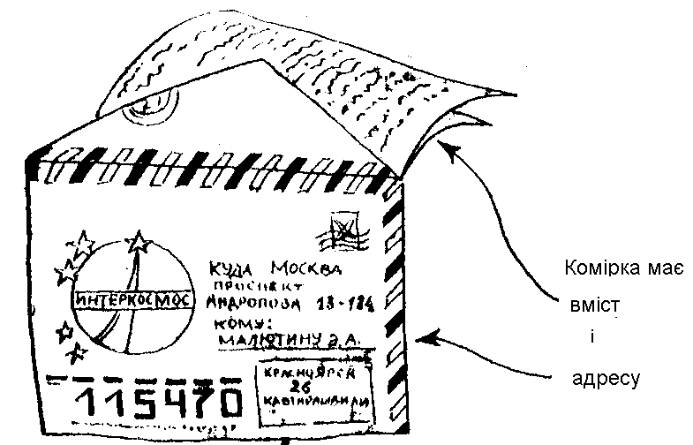
Принцип адресації пам’яті
Основна пам’ять – це послідовність комірок, кожна з яких має свій номер – адресу.
За адресою зберігаються певні дані (вміст адреси)

Slide 23
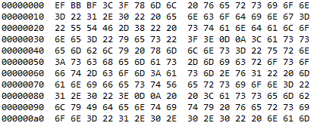
Принцип адресації пам’яті
Двійкові коди команд і даних поділяються на одиниці інформації, звані словами, і зберігаються в комірках пам'яті, а для доступу до них використовуються номери відповідних комірок адреси.
Мінімальний розмір комірки дорівнює восьми двійковим розрядам – одному байту.
Memory dump
00000010 00000011 00000100 00000101

Slide 24
Принцип адресації пам’яті
Адресою числа вважається адреса першого байта області пам’яті, відведеної для збереження числа
00000010 00000011 00000100 00000101
4 байти для одного числа

Slide 25
Принцип адресації пам’яті
Процесор у будь-який момент може отримати доступ до будь-якої комірки пам’яті.
Така пам’ять називається пам’яттю з довільним доступом (RAM - random-access memory).
RAM
процесор

Slide 26
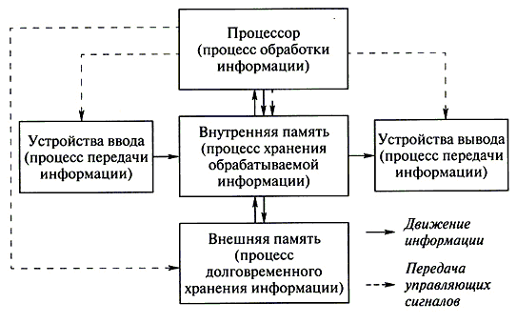
Архітектура комп'ютерів Джона фон Неймана
Типова фоннейманівська обчислювальна машина має такі складові:
арифметико-логічний пристрій,
пристрій керування,
оперативна пам'ять
пристрої введення-виведення.

Slide 27
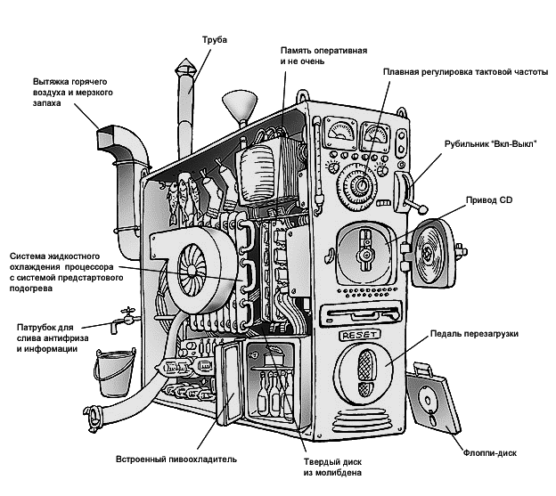
Фантазії на тему «Комп’ютер»

Slide 28
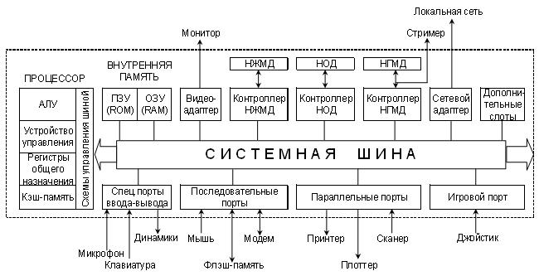
Функціональна схема комп’ютера

Slide 29
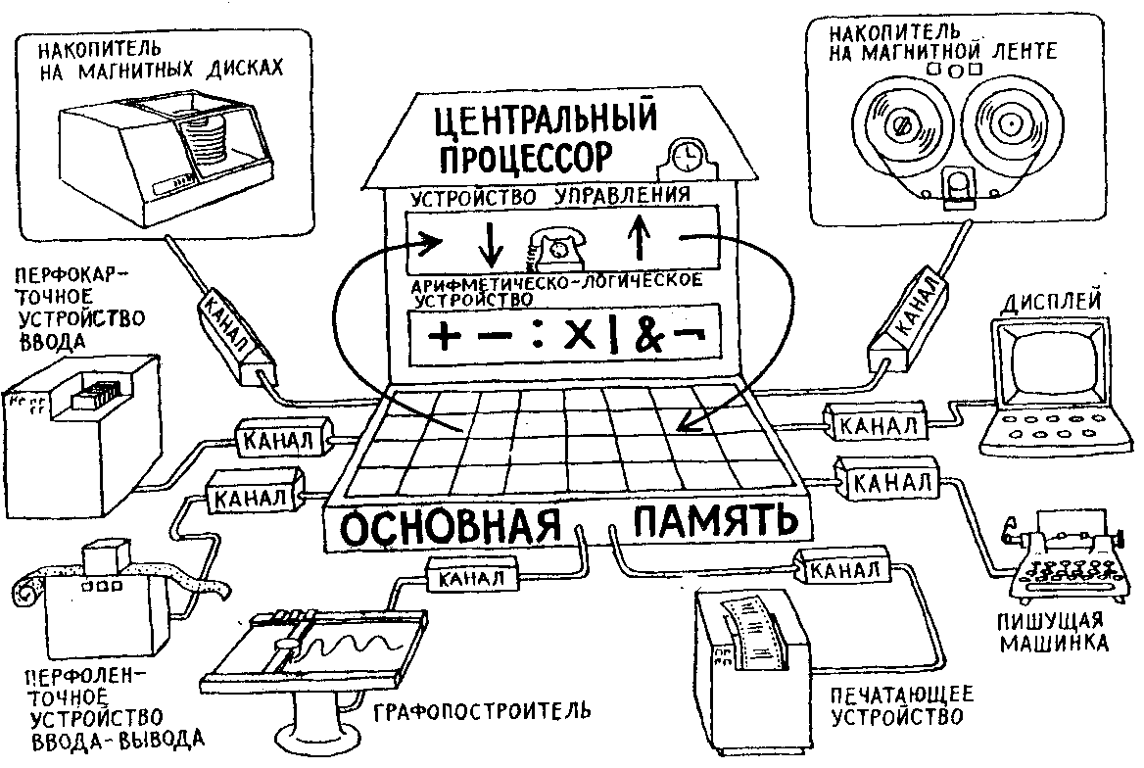
Архітектура комп'ютера

Slide 30
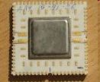
Арифметико-логічний пристрій (АЛП).
Функції АЛП
1. Виконання арифметичних, логічних та команд зсуву.
2. Забезпечення обробки вхідних даних та
формування результату.
Конструктивно
АЛП — це група операційних пристроїв для реалізації певних підмножин операцій

Slide 31
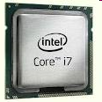
Пристрій керування (ПК)
Функції ПК
1. Координація роботи всіх пристроїв комп’ютера.
2. Формування сигналів для вибирання команд із пам’яті в порядку, що задається програмою.
3. Виконання команд програми.
4. Формування сигналів для синхронізації та координації дій зовнішніх і внутрішніх пристроїв комп’ютера.
Конструктивно
АЛП і ПК тісно взаємодіють між собою, і їх реалізують єдиним пристроєм, відомим як центральний процесор, чи просто процесор

Slide 32


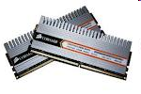
Пам’ять комп’ютера
Функції пам’яті
Збереження інформації
Оперативний обмін інформацією з іншими компонентами комп’ютера.

Slide 33
Пам’ять комп’ютера
Види пам’яті
Внутрішня пам’ять складається з регістрів процесора, основної пам’яті та кеш-пам’яті.
Регістри процесора — це найбільш швидкодіючий, але найменший за обсягом різновид пам’яті комп’ютера. Регістри залежно від свого призначення можуть мати обсяг від 1 до 10 байт.
Основна пам’ять може включати пам’ять двох типів — постійну й оперативну.

Slide 34
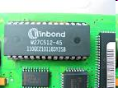
Пам’ять комп’ютера
Види пам’яті
Постійна пам’ять (ROM) реалізується у вигляді постійного запам’ятовуючого пристрою.
Призначення ROM — підтримання процедур початкового завантаження операційної системи та обслуговування переривань.

Slide 35
Пам’ять комп’ютера
Види пам’яті
Оперативна пам’ять (RAM) використовується і для читання, і для запису інформації.
Під час роботи комп’ютера в RAM зберігаються програми та дані.
Оперативна пам’ять комп’ютера організована у вигляді множини байтів, або комірок, у яких зберігаються числові та символьні значення

Slide 36

Пам’ять комп’ютера
Види пам’яті
Кеш-пам'ять – це високошвидкісна пам'ять довільного доступу для тимчасового зберігання та прискорення обміну даними між процесором і RAM завдяки зменшенню кількості звертань до неї процесора.
Кеш-пам'ять першого рівня реалізується на одному кристалі з процесором і має об'єм в декілька десятків Кбайт,
Кеш-пам'ять другого рівня реалізується на окремому кристалі, але в межах процесора, з об'ємом в сто і більше Кбайт
Кеш-пам'ять третього рівня реалізується на окремих швидкодійних мікросхемах із розташуванням на материнській платі і має обсяг один і більше Мбайт.

Slide 37



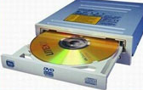
Пам’ять комп’ютера
Види пам’яті
Зовнішня пам’ять призначена для довгострокового збереження великого обсягу даних.
Склад зовнішньої пам’яті: накопичувачі на жорстких магнітних дисках (вінчестери), пристрої на касетній магнітній стрічці (стримери), накопичувачі на оптичних дисках CD, DVD-ROM/RW тощо.

Slide 38
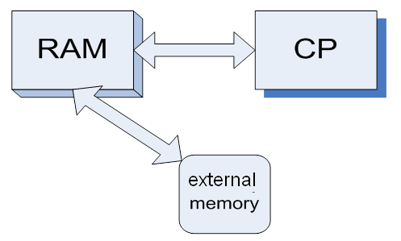
Пам’ять комп’ютера
Взаємодія типів пам’яті
Інформація, яка зберігається у зовнішній пам’яті (external memory), стане доступною для процесора (СР) тільки після того, як буде переписана в основну пам’ять (RAM).

Slide 39
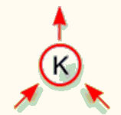
Пристрої введення-виведення
Забезпечують взаємодію комп'ютера з навколишнім середовищем, користувачами, об'єктами керування та іншими комп'ютерами
Монітор, принтер, дисковод, флеш пам'ять, модем,
клавіатура, мишка, сканер …..

Slide 40
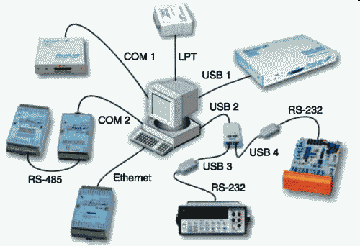

Пристрої введення-виведення

Slide 41
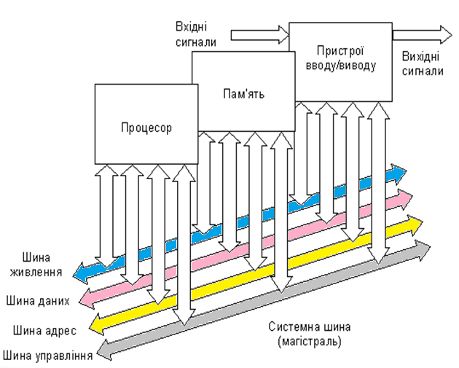
Пристрої введення-виведення
Група ліній зв'язку, якими передаються сигнали або коди саме і називається шиною (англ. bus).
Можна виокремити такі функціональні групи:
шина адреси (Address Bus);
шина даних (Data Bus);
шина управління (Control Bus);
шина живлення (Power Bus).

Slide 42
Архітектура системи команд
Повний перелік команд, які здатен виконати певний комп'ютер, називають його системою команд.
Типова команда задає:
Операцію, яку слід виконати
Адреси даних (операндів), над якими має бути виконана операція;
Адресу пам'яті, де потрібно зберегти результат виконання операції.

Slide 43

Приклад машинної програми
Обчислити значення виразу
Значення змінних, а,b,c,d зберігається в адресах пам’яті
Ідентифікатор змінної | Призначення змінної | Адреса комірки оперативної пам’яті
a | Результат виразу | 100
b | Операнд виразу | 101
c | Операнд виразу | 102
d | Операнд виразу | 103
r | Проміжний результат | 106

Slide 44
Приклад машинної програми
КОП | A1 | А2 | А3 | Примітка
01 | 101 | 000 | 000 | Увести значення змінної b до комірки з адресою 101
01 | 102 | 000 | 000 | Увести значення змінної c до комірки з адресою 102
01 | 103 | 000 | 000 | Увести значення змінної d до комірки з адресою 103
03 | 101 | 102 | 106 | Додати значення змінних b і c, результат помістити в комірку з адресою 106, яка відповідає змінній r
05 | 106 | 103 | 100 | Помножити значення змінних r і d, помістити результат у комірку з адресою 100 (у змінну а)
02 | 100 | 000 | 000 | Вивести значення змінної а з комірки, що має адресу 100
00 | 000 | 000 | 000 | Кінець обчислень (адреси операндів та результату не потрібні)

Slide 45
Інформація в пам’яті комп’ютера
Для зображення даних в пам’яті використовують системи числення :
двійкову (використовує цифри 0 та 1),
шістнадцяткову (використовує цифри 0.. 9 та символи А..F )
вісімкову (використовує цифри 0..7)
Ці системи числення є позиційними, оскільки вага кожної цифри залежить від її позиції в записі числа.
.
Математично доведено, що числа з плаваючою комою з основою 2 (двійкове подання) найбільш стійкі до помилок округлення, тому на практиці зустрічаються тільки основи 2

Slide 46
Позиційні системи числення
Значення Y числа, що записане у N-ковій системі числення, дорівнює значенню такого полінома
x_{i} — значення цифри в i-му розряді числа Y
i - i-ий розряд числа; i = –1, –2, …, –m — розряди дробової частини числа;
i = 0, 1, …, n — розряди цілої частини числа
N – система числення;
N ^{i} - вага i-го розряду числа;

Slide 47
Позиційні системи числення
Приклади
512₁₀ = 5×10² + 1×10¹ + 2×10⁰;
(512,346)₁₀ = 5×10² + 1×10¹ + 2×10⁰ + 3×10^{–1} + 4×10^{–2} + 6×10^{–3} ;
(10 011)₂ = 1×2⁴ +0×2³ + 0×2² +1×2¹ +1×2⁰ =19₁₀;
(10,011)₂ = 1×2¹ + 0×2⁰ + 0×2^{–1} + 1×2^{–2} + 1×2^{–3} =2,375₁₀
(1BC)₁₆ = 1×16² + 11×16 + 12 = 444₁₀;
(1B,C)₁₆ = 1×16¹ + 11×16⁰ + 12×16^{–1} = 27,75₁₀;
(12,2)₃ = 1×3¹ + 2×3⁰ + 2×3^{–1} = 5,(6)₁₀

Slide 48
Зв’язок двійкової, вісімкової та шістнадцяткової систем
10 с.ч. | 2 с.ч. | 16 с.ч. | 8 с.ч.
0 | 0000 | 0 | 0
1 | 0001 | 1 | 1
2 | 0010 | 2 | 2
3 | 0011 | 3 | 3
4 | 0100 | 4 | 4
5 | 0101 | 5 | 5
6 | 0110 | 6 | 6
7 | 0111 | 7 | 7
8 | 1000 | 8 | 10
9 | 1001 | 9 | 11
10 с.ч. | 2 с.ч. | 16 с.с. | 8 с.ч.
10 | 1010 | А | 12
11 | 1011 | B | 13
12 | 1100 | C | 14
13 | 1101 | D | 15
14 | 1110 | E | 16
15 | 1111 | F | 17

Slide 49
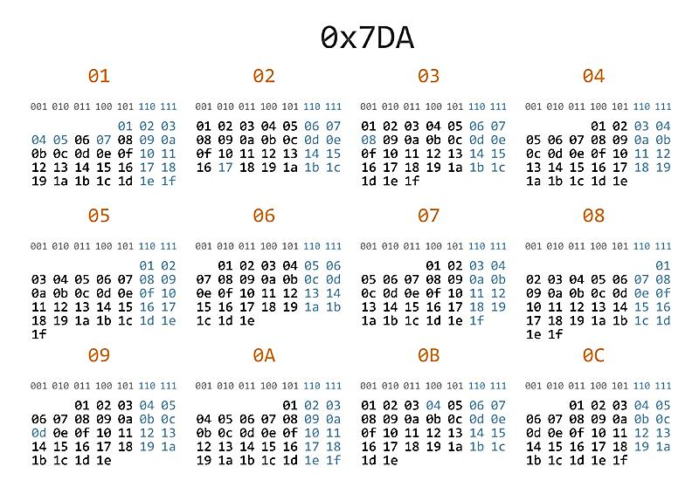
Календар на будь-який рік у 16-тковій с.ч

Slide 50
Переведення натуральних чисел з однієї системи числення до іншої
Перевести число P з M-кової системи числення до N-кової.
P = x_{k}×N^{k} + x_{k–1}×N^{k–1} + … + x₁×N + x₀ = ((x_{k}×N + x_{k–1})×N + … + x₁)×N + x₀
Звідси видно, що значенням наймолодшої цифри x₀ є остача від ділення числа P на основу N
(усі операції здійснюються над M-ковими числами).

Slide 51
Переведення натуральних чисел з однієї системи числення до іншої
P = x_{k}×N^{k} + x_{k–1}×N^{k–1} + … + x₁×N + x₀ = ((x_{k}×N + x_{k–1})×N + … + x₁)×N + x₀
Значенням другої справа цифри x₁ буде остача від ділення частки, яку отримано на попередній ітерації, на основу N.
Продовжуючи ці міркування, отримаємо циклічну процедуру, кожна ітерація якої полягатиме у знаходженні частки та остачі від ділення деякого числа Q на основу системи числення N.

Slide 52
Переведення натуральних чисел з однієї системи числення до іншої
Приклад
Перевести число 25₁₀ з десяткової системи числення до двійкової.
25 : 2 = 12(1);
12 : 2 = 6(0);
6 : 2 = 3(0);
3 : 2 = 1(1).
Остання частка менша двох.
Вона є старшою цифрою двійкового числа, до якого треба дописати остачі у порядку, зворотному до порядку їх отримання.
Результатом є число 11001₂.
Остачі від ділення (у дужках)

Slide 53
Переведення дробових чисел з однієї системи числення до іншої
Для переведення дробу з M-кової системи числення до N-кової потрібно послідовно множити дробову частину на основу системи числення N.
Цілі частини добутків, отриманих у результаті виконання послідовності операцій множення, є цифрами дробу в N-ковій системі числення.

Slide 54
Переведення дробових чисел з однієї системи числення до іншої
Нехай задане M-кове дробове число V, (0<=V<=1). Припустимо, що у N-ковій системі числення число V має запис V = (0,x_{–1}x_{–2}…)_{N}, тобто
V = N^{–1}(x_{–1} + N^{–1}(x_{–2} +…)).
Цифри x_{–i} невідомі. Помножимо обидві частини рівності на N:
V×N = x_{–1} + N^{–1}(x_{–2} +…).
Значення цифри x_{–1} отримаємо, взявши цілу частину добутку V × N, тобто
x_{–1} = [V × N], N^{–1} (x_{–2} +…) = {V × N},
де [V × N] та {V × N} позначають цілу та дробову частини V × N.
Помножимо дробову частину {V × N} на N і знову візьмемо цілу частину. В результаті отримаємо значення цифри x_{–2} і т. д.

Slide 55
Переведення дробових чисел з однієї системи числення до іншої
V = N^{–1}(x_{–1} + N^{–1}(x_{–2} +…)).
Якщо число V задане у вигляді скінченного десяткового дробу і число N має серед своїх простих дільників як 2, так і 5, то зображення числа V в N-ковій системі числення буде скінченним.
Інакше в N-ковій системі числення десятковий дріб V може зображуватися нескінченним періодичним дробом

Slide 56
Переведення дробових чисел з однієї системи числення до іншої
Приклад
Перевести десятковий дріб 0,75₁₀ до двійкової системи.
Послідовність операцій множення така:
0,75 x 2 = 1,5; ціла частина 1,
дробова частина = 0,5;
0,5 x 2 = 1; ціла частина 1,
дробова частина = 0.
Усі подальші цифри будуть нулями, тому 0,11₂ є скінченним двійковим зображенням дробу 0,75₁₀.

Slide 57
Переведення дробових чисел з однієї системи числення до іншої
Приклад 2
У процесі переведення десяткового дробу 0,26₁₀ у двійкову систему виконується така послідовність операцій множення:
0,26 x 2 = 0,52 0; (0 – ціла частина)
0,52 x 2 = 1,04 1; (1 – ціла частина)
0,04 x 2 = 0,08 0;
0,08 x 2 = 0,16 0;
0,16 x 2 = 0,32 0;
0,32 x 2 = 0,64 0,
0,64 x 2 = 1,28 1.
Точне двійкове зображення десяткового дробу 0,26 є нескінченним періодичним, а його наближення
0,010 000 1₂ .

Slide 58
Переведення дробових чисел з однієї системи числення до іншої
Приклад
Переведення десяткового дробу 0,8 у шістнадцяткову систему числення здійснюється так:
0,8 x16 = 12,8 з цілою частиною 12 і дробовою частиною 0,8.
Десяткове число 12 замінюємо на шістнадцяткове значення C₁₆.
Усі подальші шістнадцяткові цифри будуть також дорівнювати C.
Отже, маємо періодичний дріб 0,(С)₁₆.

Slide 59
Завдання для самостійної роботи
Опрацювати матеріал презентації 1 (розділ 1 підручника Ковалюк Т.В. «Алгоритмізація та програмування»)
Намалювати структурну схему домашнього комп’ютеру зі специфікацією комплектуючих
Натренуватись в переведенні чисел з одної системи числення в інші в ручному режимі (калькулятор використати тільки для перевірки правильності результату)

Slide 60
Контрольні запитання
Дайте означення поняття «архітектура комп’ютера».
Сформулюйте основні принципи фон Неймана.
Які функціональні блоки входять до складу комп’ютера?
У чому полягає призначення процесора та його регістрів?
Чим відрізняється кеш-пам’ять від інших типів оперативної пам’яті?
Що таке машинна команда?
Що таке позиційна система числення і як знайти значення числа за його записом у певній позиційній системі?
Чому інформація в комп’ютері записується у двійковій системі числення?
Для чого використовується шістнадцяткова система числення?
Як перевести десяткове число до будь-якої іншої системи числення?
Що таке програма?
Чим мова програмування високого рівня відрізняється від машинної мови?

